Slide 1
1st Online English Class 第一堂英語線上課程
110.06.30-07.01
Grade 1

Slide 2
★ 以下有3個任務，請小朋友在英語課堂前，先預習與練習喔~

Slide 3
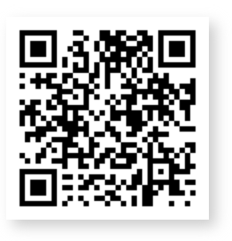
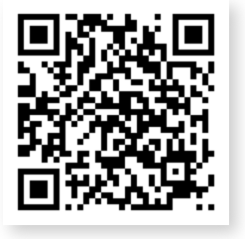
1. 可重複觀看與練習發音以下影片
Alphabet Song with Two Words for Each Letter
https://www.youtube.com/watch?app=desktop&v=tKsIi1MH4lw&t=131s
Learn English ABC Song
https://www.youtube.com/watch?v=eUm7BAV3fBs

Slide 4
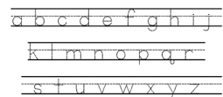
2. 練習隨機點讀 a – z 字母名稱與發音
3
2
F1
B
3
2
F1
B
3
2
F1
B

Slide 5
3. 練習隨機點讀 a – z 字母名稱與發音
lab | tab | mad | jam
jag | fat | pad | sad

Slide 6
leg | nest | jet | get
ten | pet | vest | wet
fit | lip | kid | tip
sit | ink | kick | pick

Slide 7
god | fox | hot | hop
Bob | cot | cod | lock
tub | sun | cup | duck
nut | hut | run | cut

Slide 8
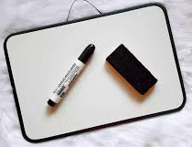
★ 我們6/30、7/1課堂上見喔～
（提早5分鐘進入各班Meet即可，不用太早進入喔！）
★ 事先準備好深色彩色筆、A4紙張
（白板筆與白板也很棒喔！）

